Slide 1
test.comはダメ？
例示アドレスを知る

Slide 2
例示アドレス
ドキュメントや入力欄などに 例として提示するアドレス(=ドメイン)の事
Notes:
「インターネット上の住所」のこと。これを聞いておや…？と思えたかた、IPアドレスとどう違うか、調べたり聞いてみてもらったりするといいかも

Slide 3

例示アドレス
ドキュメント書くときに、取り敢えずの
ドメインどうしよう…？
テスト段階だし
「test.com」とかでいいか…？

Slide 4
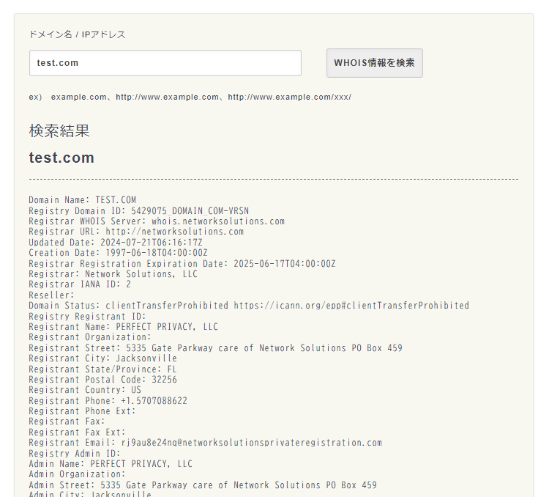

test.comはダメ
Whois検索をしてみると…
レジストラが
「ネットワーク・ソリューションズ」であることがわかる

Slide 5
誰かのドメインを勝手に使う
将来的に使われる可能性のあるものを使う
↓
✖

Slide 6
ほんとにダメ？
ドメイン
住所
として置き換えて

Slide 7
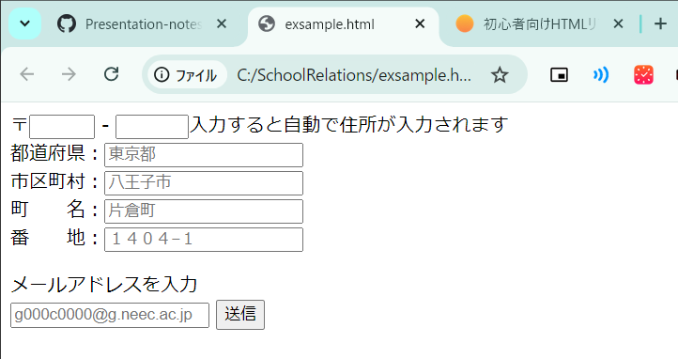
え？だめなんですか？

Slide 8
例示アドレス
例示アドレスとして専用のものを使おう！

Slide 9
例示アドレス
例示アドレスとして専用のものを使おう！
「example.com」「example.net」「example.org」
（RFC2606で規定）
Notes:
RFC2606
特定のトップレベルドメイン名(TLD)が予約されていることを定めた文書。このRFCの目的は、テスト、ドキュメント、学習などのために使用されるドメイン名が実際のインターネット上での競合や混乱を引き起こさないようにすること

Slide 10
例示アドレス
例示アドレスは「例」専用
登録もできない

Slide 11
例示アドレス
.jpで使用できる例示アドレス
例示用のIPv4アドレス
もあるけど…それはまた別の機会に…

Slide 12
例示にtest.comはダメ！
参考資料
インターネット・トリビア: 「例示」のためのドメイン名・IPアドレス
https://techlog.iij.ad.jp/archives/iijnews134
例示のためのドメインやIPアドレス、ユーザ名のルール
https://qiita.com/nanbuwks/items/cd5a0189fe91d27b794c
知らなかったでは済まされない!!よく見かけるexample.comのアドレスとは
https://qiita.com/suzutsuki0220/items/4ad83ed2e2adbb6507a4

